Slide 1
Donna Haraway
Manifesto Ciborgue

Slide 2
Introdução a pensadora
Nasceu no dia 06/09/44 em Denver, Colorado
Formada em Zoologia e especializada em Filosofia e Inglês
Doutorado na Universiadade de Yale em 1972
Começou sua carreira acadêmica na Universidade Estadual da Califórnia, em Santa Cruz
1985: A Manifesto for Cyborgs: Science, Technology, and Socialist-Feminism in the 1980s
1999: Society for Social Studies of Science 's (4S) Ludwik Fleck Prize
2000: 4S John Desmond Bernal Prize

Slide 3
Contextualização da Obra
Década de 1980
Surgimento das interfaces gráficas (Windows e Macintosh)
Lançamento do Walkman e dos consoles de mesa
National Organization for Women (NOW)
Women's Liberation Movement (WLM)
Fim da Guerra Fria
1989: Queda do Muro de Berlim
Governo Reagan nos EUA
Neoliberalismo

Slide 4
Exemplos práticos
Redes sociais
Modificações Corporais
manifestações artísticas
Objetos que modificam ou ampliam as capacidades humanas

Slide 5
Reflexões pessoais
A ascensão da inteligência artificial e machine learnings
Realidade virtual

Slide 6
Síntese das ideias centrais
Humanos como seres híbridos
Desafio das convenções binárias da sociedade
Gênero é uma construção social e pode ser alterada
Tecnologias como extensões do corpo humano
Fusão entre natural e artificial
Subversão das noções de feminilidade

Slide 7
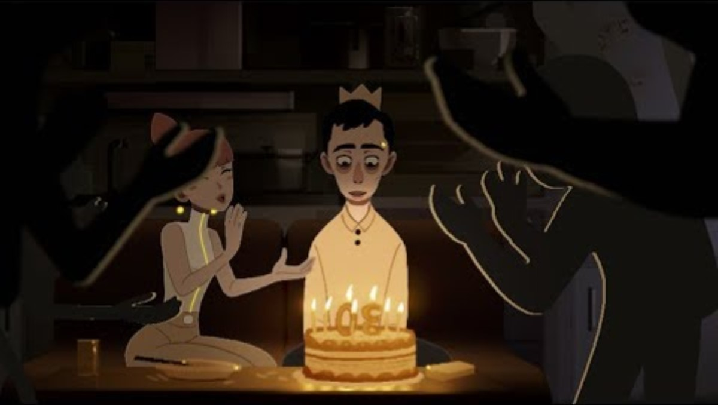

Slide 8
Donna Haraway
Manifesto Ciborgue

